Slide 1
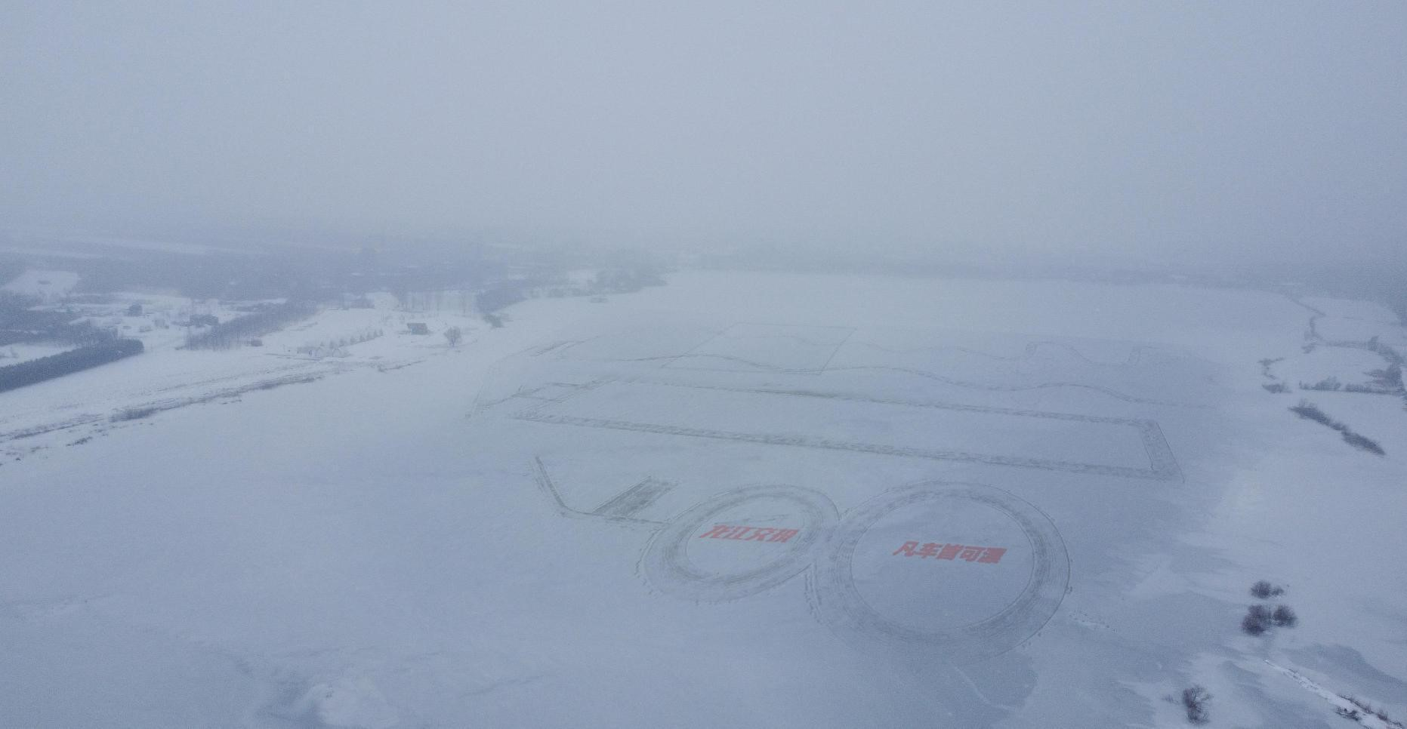
哈尔滨运粮河 冰雪场地
哈尔滨运粮河冰雪场地，场地位于京哈高速K1193+150运粮河服务区附近，占地面积45万+平方米，水域面积120万+平方米，大面积的湖面尺寸，可以充分的设计需要的测试科目，从多个角度来测试车辆在极寒情况下的状况；专业的配套设施，赛道制作、暖房、室内会议室、酒店餐饮等充分的为活动保驾护航。

Slide 2
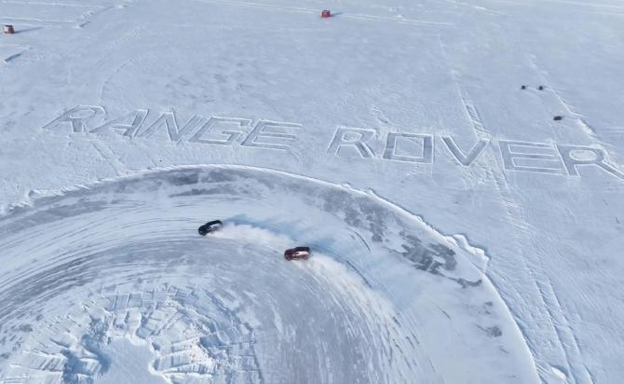
场地费用：5万/天
场地面积：湖面试驾面积约120万㎡ 冰雪地面 不封闭
供电供水：不方便接水接电
配套设施：停车位 洗手间 暖房 过夜房车 充电桩 换电站

Slide 3
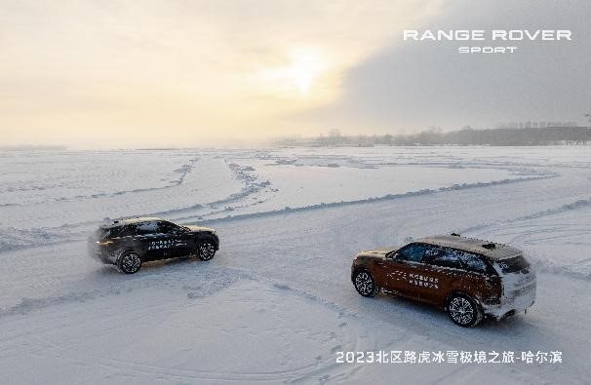
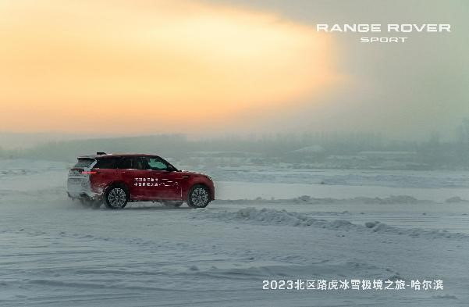
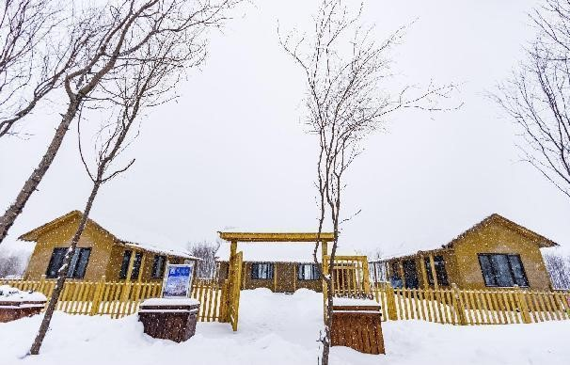
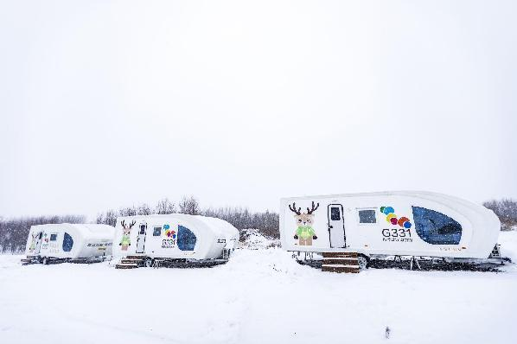
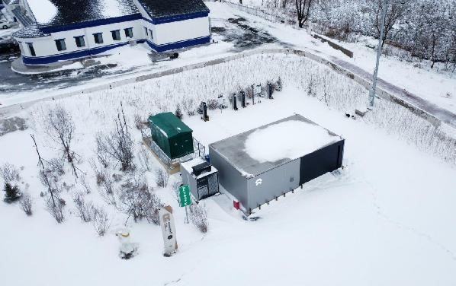
路虎北区冰雪试驾活动
路虎北区冰雪试驾活动
路虎北区冰雪试驾活动
木屋暖房
过夜房车
中国量产车性能大赛
媒体精英挑战赛

